Slide 1


Realization and Development of Deep Dream Technology and Neural Art Style Transfer 深梦化图像与神经画风迁移的实现与拓展
BDMI-01510243
CC BY-NC-SA
洪昊昀 2017010591
计82
Tsinghua University

Slide 2
目录 content
DeepDream 项目剖析与演示
Neural Style Transfer项目剖析与演示
TensorFlow Android Demon展示
展望

Slide 3
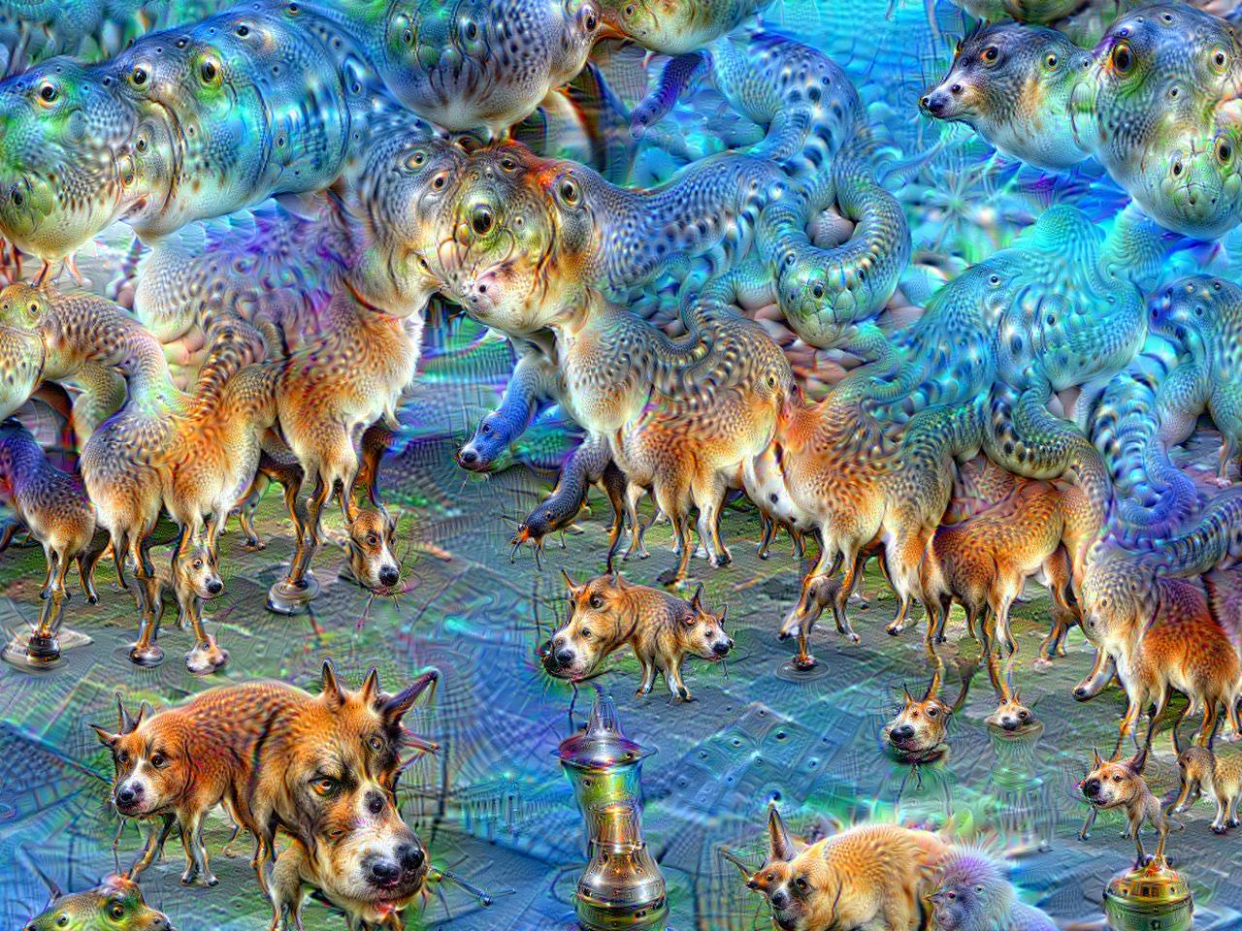
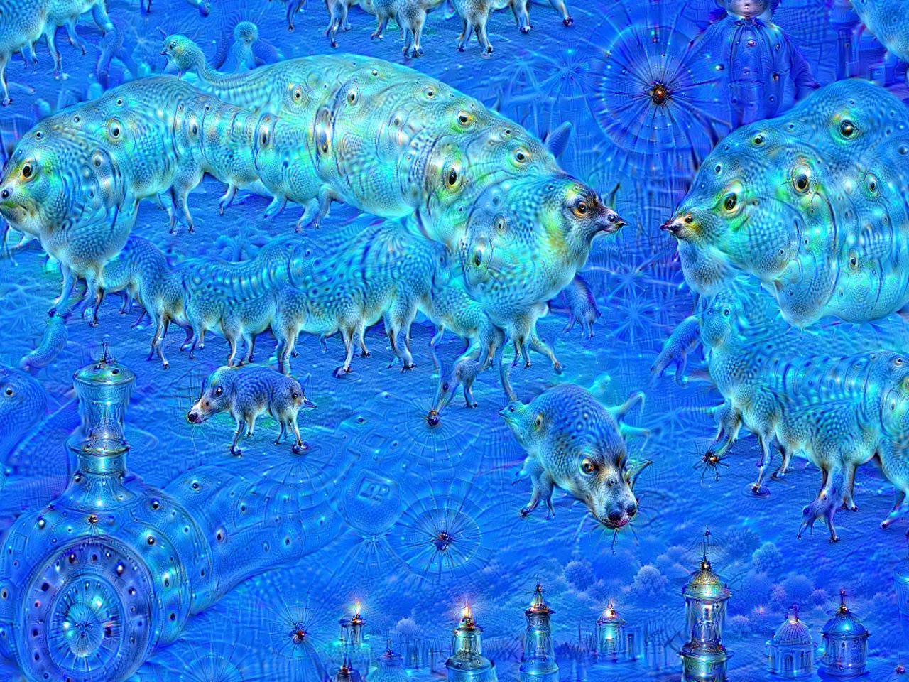
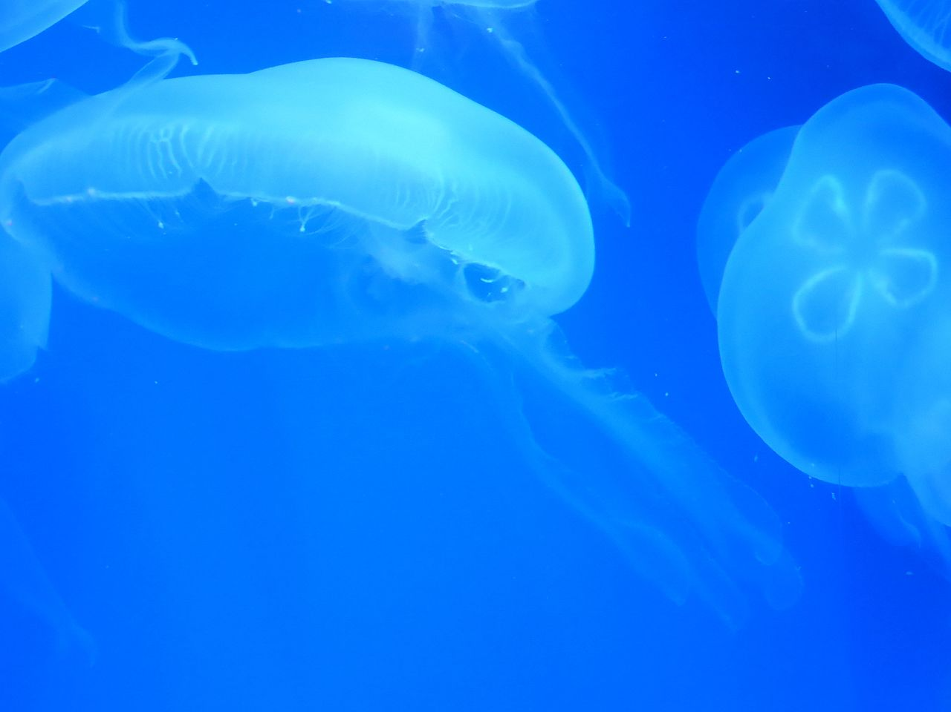
DeepDream 项目剖析与演示
作为一个图像分类网络的某个较高层神经元的输入
迭代10次
迭代50次
Notes:
首先请看这张图像，如果我们把它作为一个图像分类网络的某个较高层神经元的输入，并进行迭代，迭代10次的结果是这样的，迭代50次的结果是这样

Slide 4
DeepDream 项目剖析与演示
线条、色彩、细节逐渐增多……逐渐光怪陆离，逐渐……像”狗狗”
Notes:
我们可以明显地发现这样的变化，那么这种变化反映的又是一件什么事情呢

Slide 5
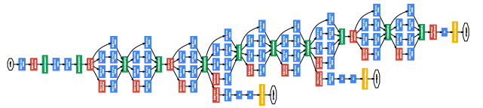
DeepDream 项目剖析与演示
Neural network visualization
GoogLeNet
I‘m good at image classification and detection,
BUT you can’t explain the meaning of my work ≡ω≡
Notes:
现在我们就可以引出一个概念，神经网络可视化，这个平躺的卷积神经网络GoogLeNet，是2014年ImageNet挑战赛的冠军，像这类CNN，它们经过训练后擅长图像分类和检测，但是它们的解释性很差，不过，从前一张PPT的图片迭代结果来看，我们似乎找到了一丝曙光。

Slide 6
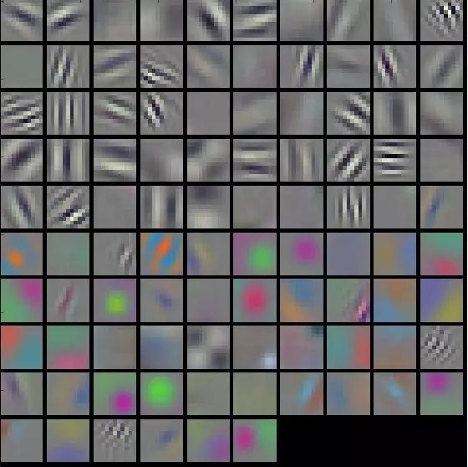
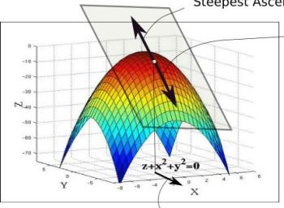
DeepDream 项目剖析与演示
Gradient Ascent
比如，上图为与GoogLeNet类似的VGG19卷积神经网络提取的特征示意图，每一格代表一个神经元接收哪种图片后，激活值会最大，也就对应神经元“最倾向于分辨的特征”。
Notes:
我们都知道梯度下降，那么梯度上升就是让神经网络反馈给图像的更新步长与梯度的变化为正向，直至输入改变后的图像后，激活函数达到最大值。

Slide 7
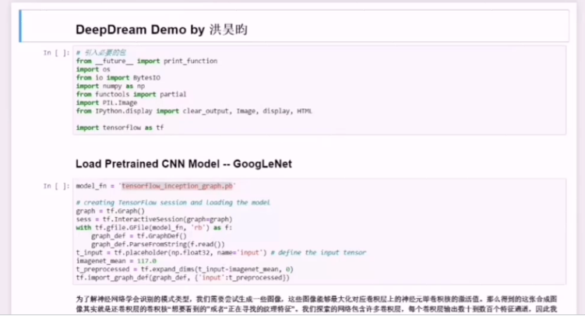
DeepDream 项目剖析与演示
Notes:
在这个项目中，我使用的是GoogLeNet训练好的模型
从代码里我们可以得知，这个CNN一共有59个卷积层和7548个卷积核即特征通道
通过调用TensorBoard能够可视化这个CNN模型，在网页形式下进行缩放和点击还能看到它的内部细节，我们可以看到这是一个比较复杂的卷积神经网络，它的神经元激活函数使用的是ReLU

Slide 8
背景知识
Gradient ascent
梯度上升
Multiscale image generation
多尺度图像生成
Laplacian pyramid gradient normalization
拉普拉斯金字塔梯度标准化

Slide 9
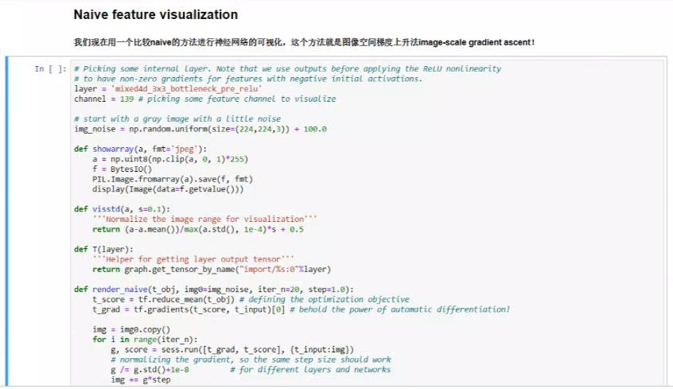
Notes:
首先我们输入一张灰色的带有少量噪点的图片，然后使用网络中的给定卷积核对输入运用梯度上升法进行迭代，可以得到这样带有花形纹理的图像，当然，迭代次数越多，输出图像的花纹就会被增强得越明显
这张图片看起来比较小，那么如果我们想生成更大更清晰的图像怎么办呢？我们可以在多个尺度上应用梯度上升，通过多尺度图像生成，将图像的分辨率升高到高频，将像素的数量增多，生成壁纸一样好看的图像。
接下来拉普拉斯金字塔梯度标准化出场了，现在我们先用TensorBoard来可视化拉普拉斯金字塔方法的计算图，可以看到整体上共有3种节点，split，normalize，merge，再看看它们的内部，可见这个方法是分情况处理的，并且利用数学的方法来模糊化，再合成输出。多尺度图像生成的时空消耗是很大的，我们可以采用拉普拉斯金字塔梯度标准化来优化，改变图像渐变的较低频率，进行局部模糊化，同时保留高频信息，这样不仅保证了输出图像的视觉效果，也提升了效率。
我们得到了一个很好看的平滑图像。再视化不同的卷积核，可以看到网络可以生成各种各样的模式。
通过对比可以发现，使用底层的神经元迭代，它展现出的图像复杂度也更低。
进一步，如果对该网络中的几个神经元线性组合，对图像进行反馈，通常会产生“混合”模式，比如下图是又有上面展现过的房子的轮廓，又有花朵的形状。

Slide 10
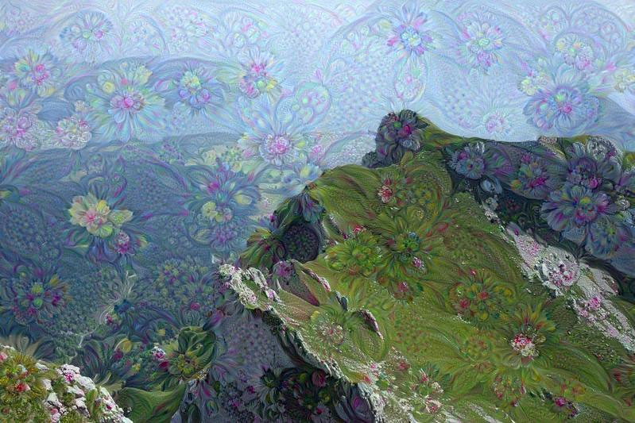


DeepDream 项目剖析与演示
请看通过以上一系列方法生成的图像
原图
Notes:
如果我们把原图用分辨狗狗等动物特征的神经元进行迭代，效果是这样的，如果是用分辨花花特征的神经元来迭代，就会得到这样的效果。
DeepDream的可视化技巧后来也被证明有助于分析神经网络学习，在各种艺术应用中找到它的用途。

Slide 11
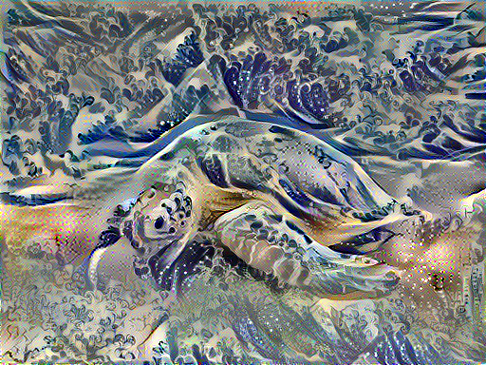
Neural Style Transfer项目剖析与演示
神奈川冲浪里的海龟
Notes:
我们来分析一下这张图像

Slide 12
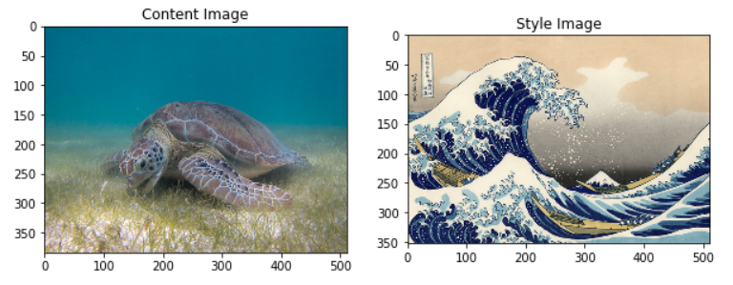
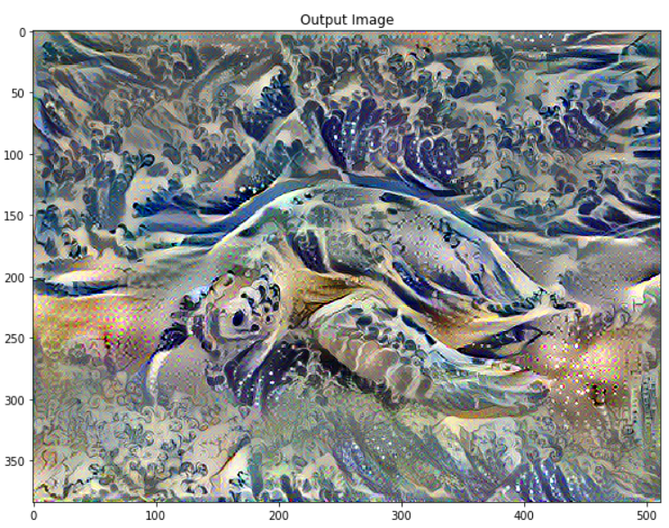
内容特征部分，
线条结构大部分保留，颜色信息大部分重构
风格纹理部分，
颜色信息大部分保留，线条结构大部分重构
Notes:
它是由上面两张图像一起组成的，与第一张图像比较，可以看到第一张图像的线条结构大部分保留了，颜色信息大部分重构，提供了内容特征部分
与第二张图像比较，可以看到第二张图像颜色信息大部分保留了，线条结构大部分重构，提供了风格纹理部分
我们将内容图像与风格图像一起输入VGG19网络，然后定义它的损失函数，再进行训练，首先我们定义损失函数中的内容损失函数部分

Slide 13
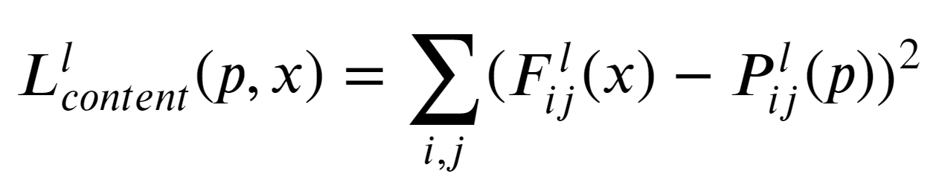
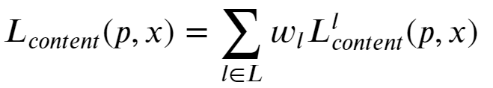
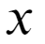
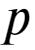
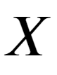
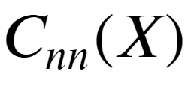
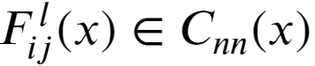
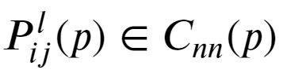
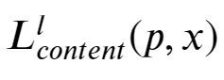
Feature Inversion 内容特征反演
，
：输出的中间图像
：内容图像，给定图像后看作常量
：任何图像
：以 为输入的神经网络，在该项目中使用VGG19
，
：描述在卷积层 对图像 和 的内容特征
：内容损失函数
Notes:
任选一张图片，前向传播到已经训练好的CNN。然后选取CNN当中某一层产生的特征向量，记住这个向量。现在，我们要生成一张图片，尽量让它在该层产生一样的特征向量。这个任务仍然是用Gradient Ascent来做，目标函数定义为生成的中间图片的特征向量与给定特征向量的欧式距离，未来效果更好，可以再加正则化项保证生成图片的平滑

Slide 14
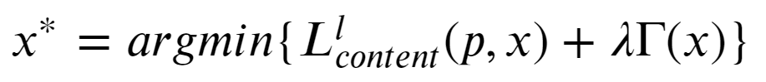
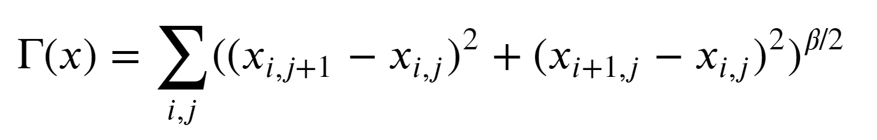
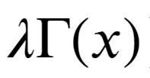
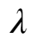
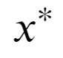
Feature Inversion 内容特征反演
其中，
是一个正则项 ，用来平滑化图像， 是可调参数
：最终的优化目标，即最终输出的图像（内容部分）

Slide 15
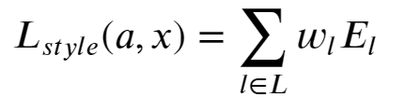
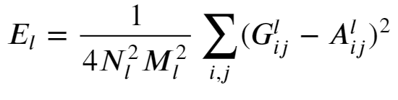
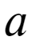
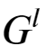
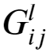
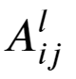
Texture Synthesis 风格纹理生成
Gram Matrix
其中，
：输出的中间图像
：风格图像，给定图像后看作常量
：描述卷积层 的图像纹理特征的Gram矩阵
：图层中矢量化特征 𝑖 和 𝑗 之间的内积
, ：描述在卷积层 对图像 和 的特征
Notes:
Gram Matrix其实是特征之间没有减去均值的协方差矩阵，刻画每个特征通道之间的相关性。我们认为Gram Matrix度量了图片中的纹理特性，并且不包含图像的结构信息。
然后我们就使用类似于DeepDream 剃度上升算法来产生特定纹理的图像。
NL是在卷积层L上有多少个特征，ML是卷积层的长乘宽，WL是给每一层卷积层的权重
下一张开始可以走动了

Slide 16
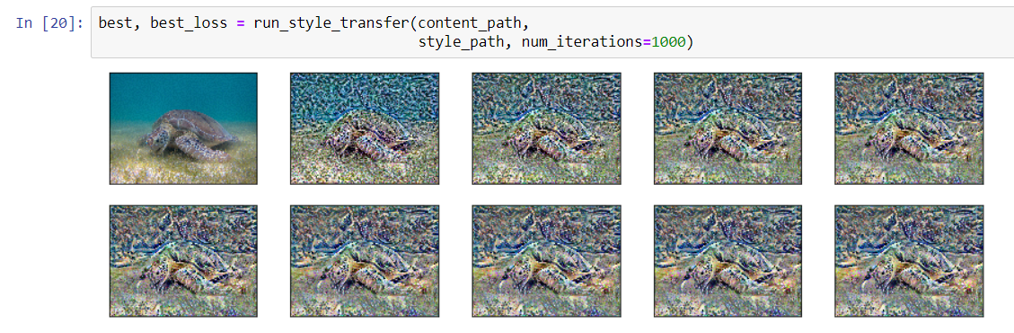
使用内容与风格的联合损失函数，运用梯度下降方法，进行迭代

Slide 17
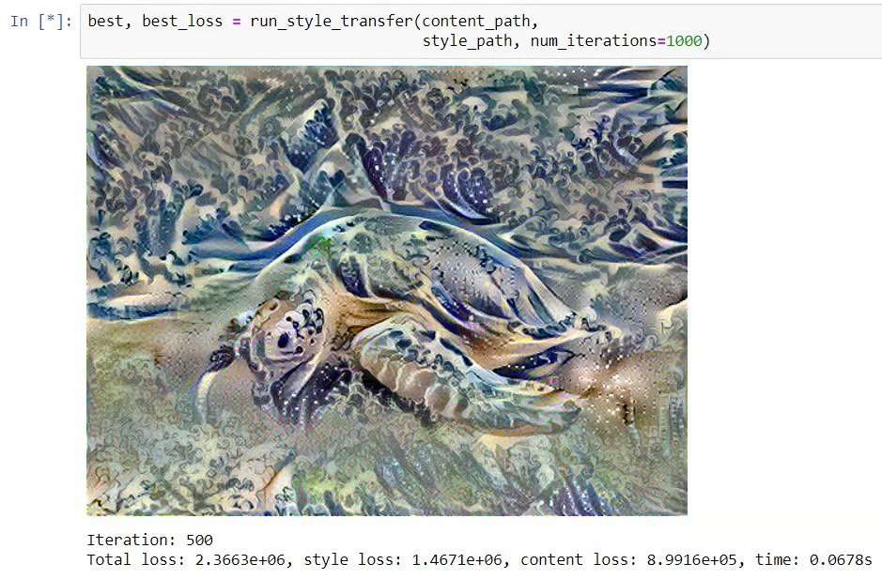
Neural Style Transfer项目剖析与演示
迭代500次时的中间图像

Slide 18
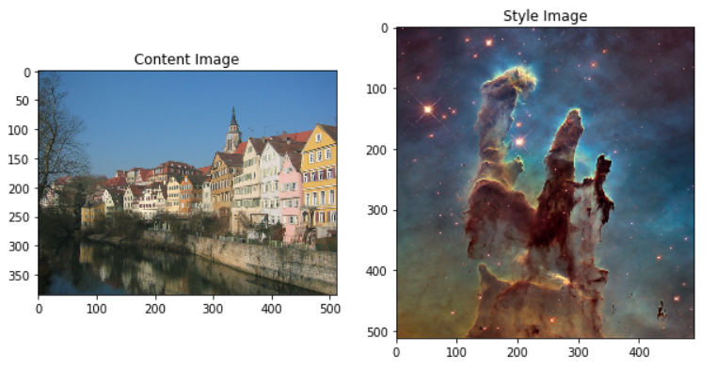
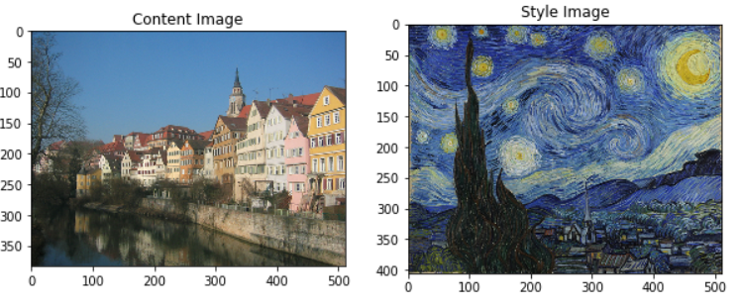
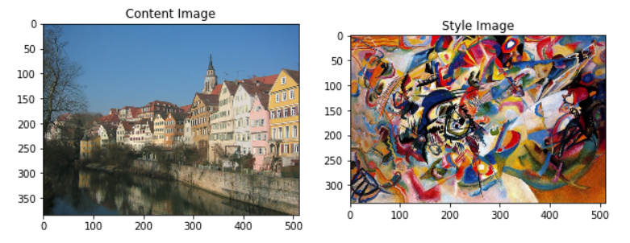
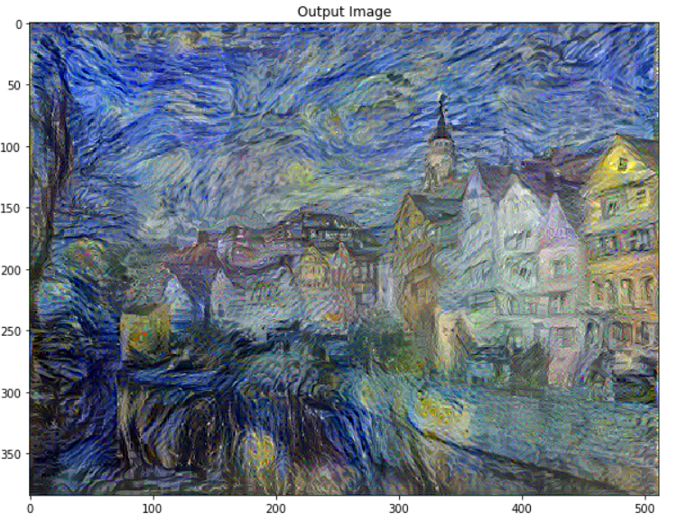
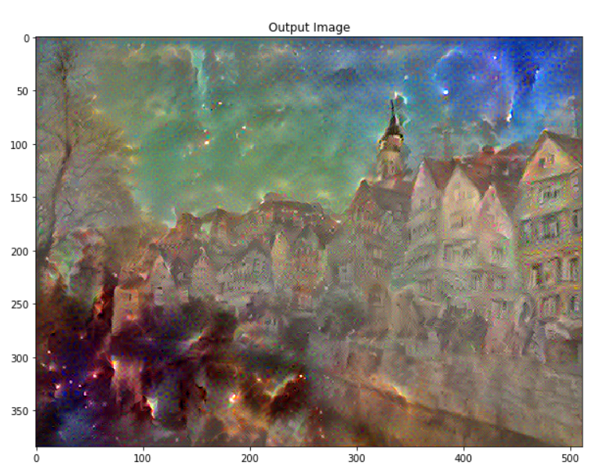
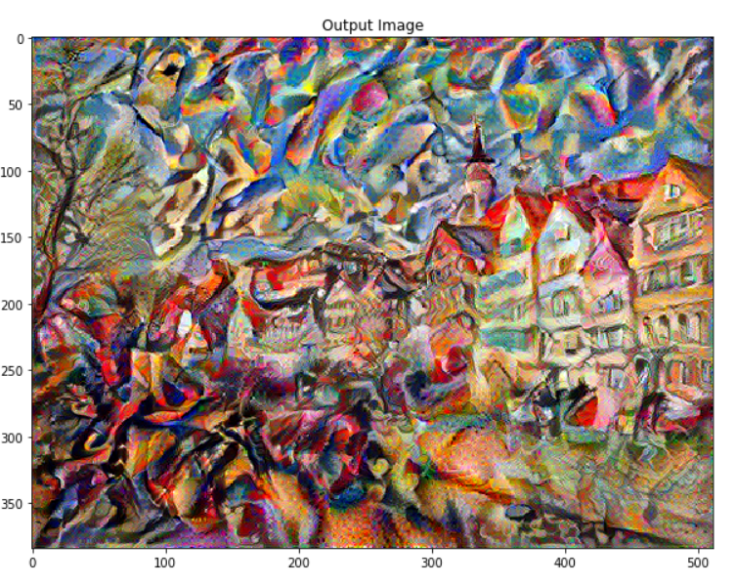
Neural Style Transfer项目剖析与演示
用不同的style image对同一图像进行画风迁移

Slide 19
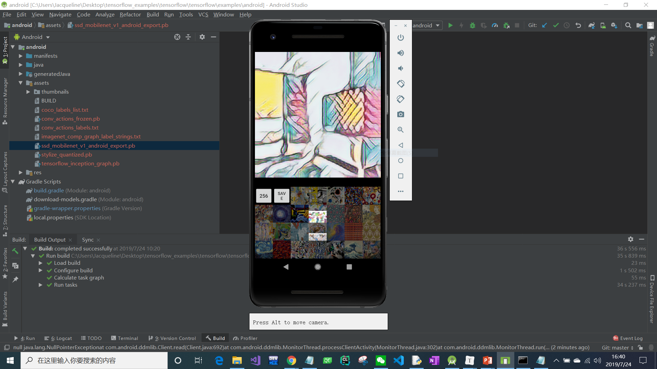
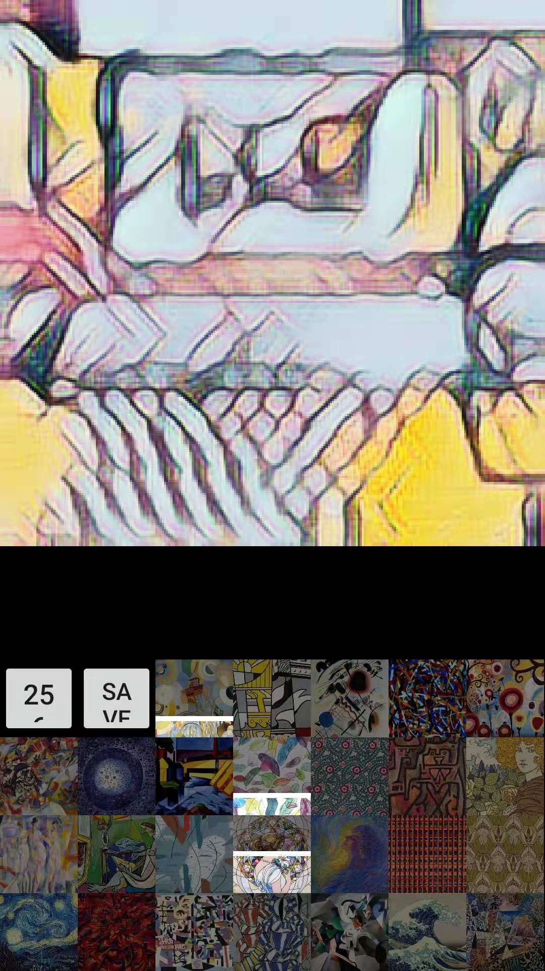
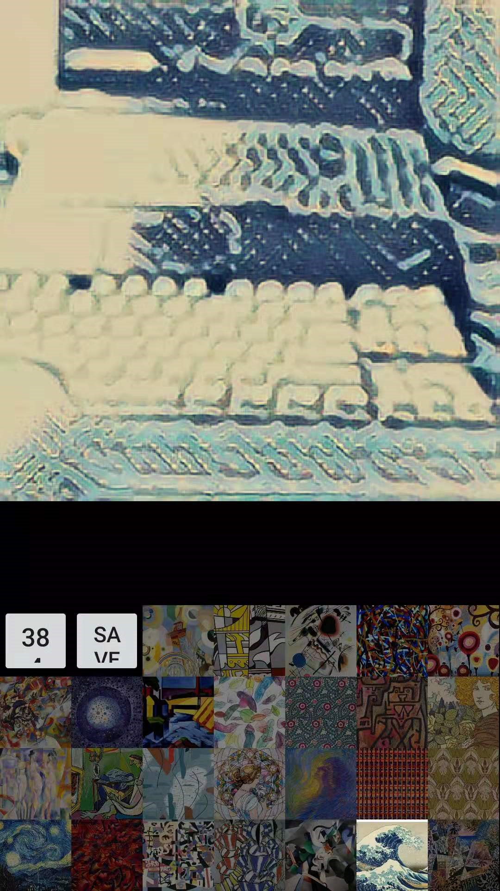

TensorFlow Android Demon展示——TF Style
Scan Me✧(≖ ◡ ≖)
Notes:
这是我在Android Studio上编译并且在电脑端手机虚拟机上运行的画风迁移截图，然后这是我的手机上的app截图，可以看到这是我的键盘和电脑，在app里用照相机实时捕获的图像都是可以进行任意风格和任意比例的线性叠加，得到更加有个性的效果。大家可以扫这个二维码，它后面也会出现，它会直接连接到我的清华云盘apk下载界面，大家可以选择下载。

Slide 20
展望
提高高分辨率图像的生成速度，降低过程中的内存与时间消耗。
可视化不同的种类的神经网络，不仅是图像，还有语音识别网络、文本分析网络等，提高圣经网络的可解释性，从而更好地优化现有神经网络。

Slide 21
参考文献 References
[1]Justin Johnson, Alexandre Alahi, Li Fei-Fei.perceptual losses for real time style transfer and super resolution[J/OL].https://cs.stanford.edu/people/jcjohns/papers/eccv16/JohnsonECCV16.pdf,2016.
[2]Leon A. Gatys ,Alexander S. Ecker, Matthias Bethge.Image Style Transfer Using Convolutional Neural Networks[J/OL].https://www.cv-foundation.org/openaccess/content_cvpr_2016/papers/Gatys_Image_Style_Transfer_CVPR_2016_paper.pdf,2016.
[3]Leon A. Gatys，Alexander S. Ecker，Matthias Bethge.Texture Synthesis Using Convolutional Neural Networks[J/OL].https://arxiv.org/pdf/1505.07376.pdf,2015.
[4]Leon A. Gatys ,Alexander S. Ecker, Matthias Bethge.A Neural Algorithm of Artistic Style[J/OL].https://arxiv.org/pdf/1508.06576.pdf,2015.
[5]Christian Szegedy，Wei Liu，Yangqing Jia，Pierre Sermanet，Scott Reed，Dragomir Anguelov，Dumitru Erhan，Vincent Vanhoucke，Andrew Rabinovich.Going deeper with convolutions[J/OL].https://arxiv.org/pdf/1409.4842.pdf,2014.

Slide 22
Scan Me✧(≖ ◡ ≖)
会获得1+3种惊喜哦
Thanks!

